Slide 1

Klasifikácia húb
Semestrálny projekt z Neurónových sieti
Filip Zigo
Aplikovaná informatika

Slide 2
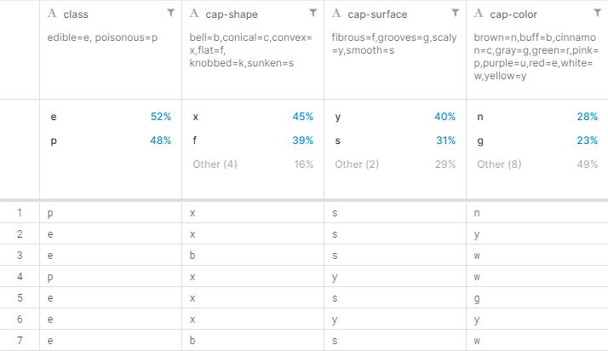
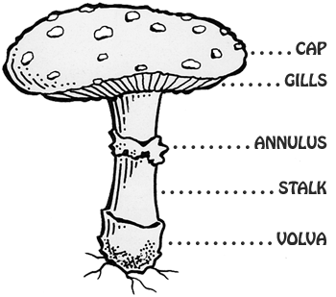
Výber datasetu
Kaggle.com
Dataset - klasifikácia húb
Analýza a pochopenie datasetu

Slide 3
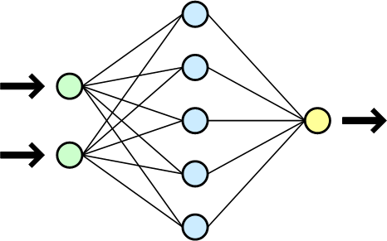
Výber Neurónovej siete
Keras - je knižnica pre neurónové siete napísaná v Pythone
Jej modulárny návrh dovoľuje veľmi ľahké rozšírenie o nové prvky, operácie a vrstvy
Nechýba opäť podpora výpočtov na grafickej karte a tak masívne urýchlenie trénovania modelov a inferencie
Pre vytvorenie modelov sa využívajú dve triedy a to Sequential a Graph

Slide 4
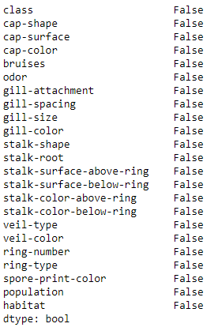
Pythone notebook
Importy
Načítanie datasetu v pythone
Overenie

Slide 5
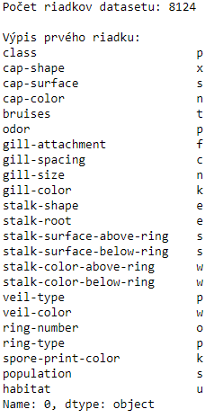
Počet riadkov datasetu
Výpis prvého riadku spolu s hlavičkou

Slide 6
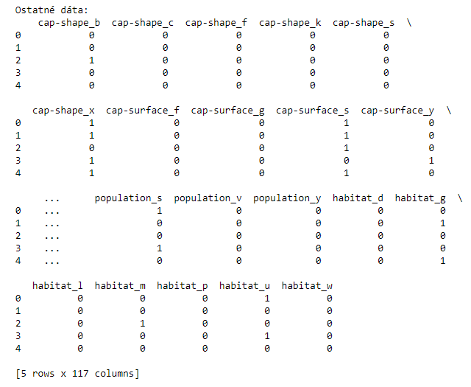
Rozdelenie datasetu na 2 kategórie – závislé[druh - class] a nezávislé dáta[data - ostatné data]
Pri pozorovaní datasetu, môžeme vyvodiť záver, že dataset ma kategorické údaje a preto je potrebné previesť ich na numerický formát
Kategória druh – class odzrkadluje či je huba jedlá (e-edible) alebo jedovatá (p-poisonous). Jedlú hubu sme nahradili 0 a jedovatú 1.
Ketegóriu data – ostatné dáta prevedieme pomocou funkcie get_dummies na numerické
Vytvoril som si tak nový dátový rámec zložený z 1 a 0

Slide 7
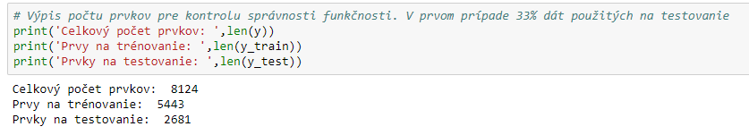
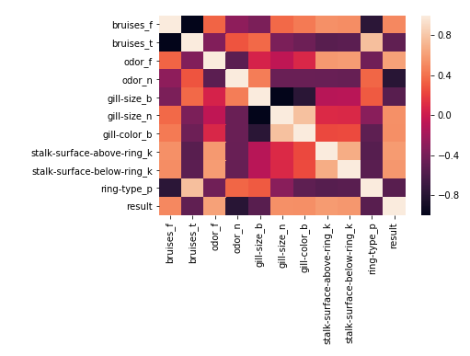
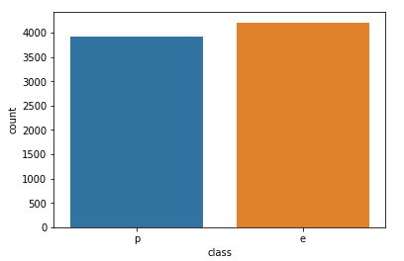
Pre porovnanie jedlých / jedovatých húb sme si vytvorili graf
Vytvorenie korelácie matricu premenných druh / dáta a následné získanie stĺpcov ktorých korelácia je väčšia ako 0.5 a uloženie do premennej
Získanie údajov X a y potrebné na vykonanie testu
33 % dát – použitých na testovanie

Slide 8
Vytvorenie neurónovej siete Keras s 2 vrstvami a 50 neuronmi použitím modelu Sequential
Aktivačnú funkciu som si zvolil Relu - je menej náročná na výpočty a účinejšia na medzivrstvy
Sigmoid je použitý na výstup, pretože klasifikuje dáta na základe suvislých hodnôt 0 a 1
Optimizer bol použitý Adam
Pri epochu alebo „bežiacom čase“ vidíme acurracy: 0.9515 čo predstavuje 95.15% presnosti trénovania a validácia predstavuje 98.07%

Slide 9
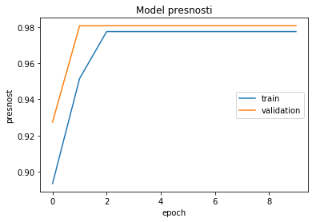
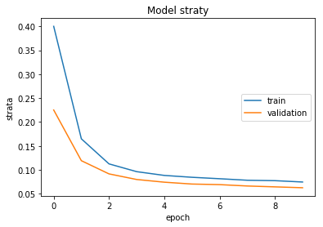
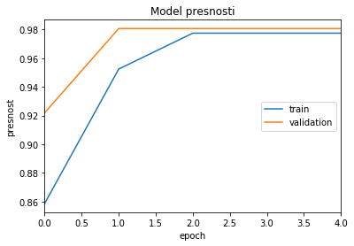
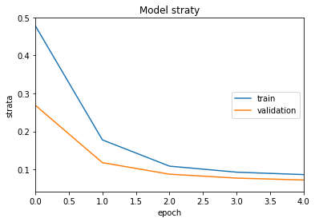
Pri epochu 10 (poslednom) sa presnosť trénovania zvýšila na 97.75% a validácia trénovania presnosti: 98.07%

Slide 10
Model 2
Počet neurónov je polovičný oproti predošlému príkladu (25), model rovnaký Sequntial
Aktivačná funkcia je už hard_sigmoid - funkcia aktivácie tvrdého sigmoidu, ktorá je rýchlejšia na výpočet ako sigmoid
Optimizer Adagrad - je optimalizátor so špecifickými parametrami učenia, ktoré sa prispôsobujú podľa toho ako často sa parameter aktualizuje podľa treningu. Čím viac aktualizácií dostava tým je menšia miera učenia.

Slide 11
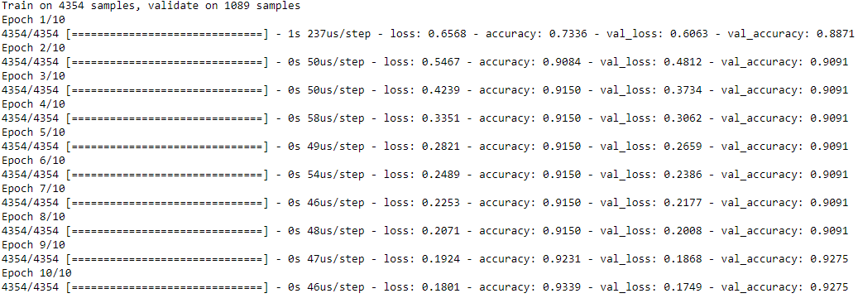
Epoch v 10 kroku- presnosť trénovania: 93.39% / Validácia trénovania presnosti : 92.75%.
Presnosť trénovania je už očosi menšia ako pri predchádzajúcom modely

Slide 12
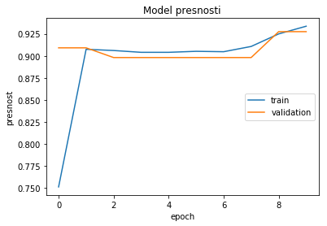
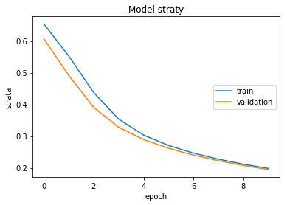
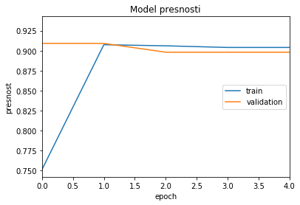
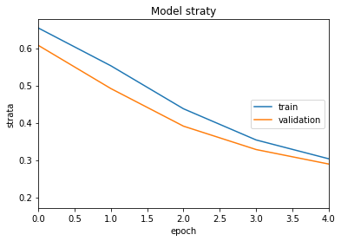

Slide 13
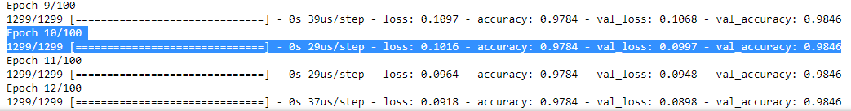
Model 3
Pri modely 3 sme použili väčšiu vzorku dát. Konkrétne 80% dát použitých na testovanie.
Model opäť rovnaký Sequential, aktivačná funcia Relu a Optimizer bol použitý Adam
Epoch bol nastavený na 100

Slide 14
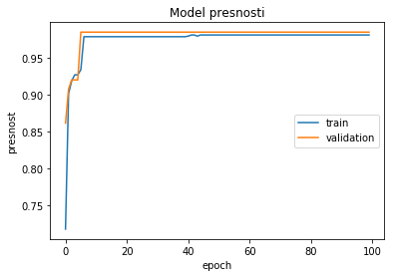
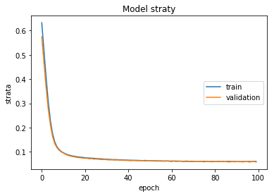
Pri epochu 100 (poslednom) sa presnosť trénovania zvýšila na 98.08% a validácia trénovania presnosti: 98.46%

Slide 15
Zhrnutie
Pri použití posledného modelu 3 sme dosiahli presnosť trénovania 98.08% a validácia trénovania presnosti: 98.46%
Najúspešnejším modelom
Model: Sequential
Aktivačná funkcia: Relu
Optimizer: Adam

Slide 16
Zdroje
https://pandas.pydata.org/pandas-docs/stable/reference/api/pandas.get_dummies.html
https://keras.io/
https://www.kaggle.com/
https://machinelearningmastery.com/tutorial-first-neural-network-python-keras/
https://towardsdatascience.com/building-our-first-neural-network-in-keras-bdc8abbc17f5
https://en.wikipedia.org/wiki/Artificial_neural_network
https://victorzhou.com/blog/keras-neural-network-tutorial/
https://www.tensorflow.org/tutorials/keras/classification

Slide 17
Ďakujem za pozornosť

